Slide 1
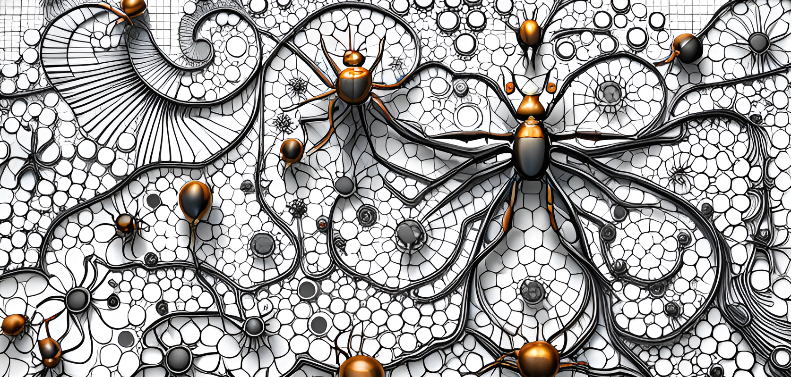
Herzlich Willkommen
Turmiten - Einführung und Erweiterung des „Langotn´s Ant“ Modells
© 2023 OTH Amberg-Weiden
Schwagerl x Baierl| Amberg |

Slide 2
Gliederung | Agenda
Was wir besprechen werden…
01
Gliederung
04
Erweiternde Implementierung
01
04
02
Einführung & Grundlagen
05
Darstellung & Ergebnisse
02
05
03
03
03
Basis-Implementierung
06
Zusammenfassung | Outro
06

Slide 3
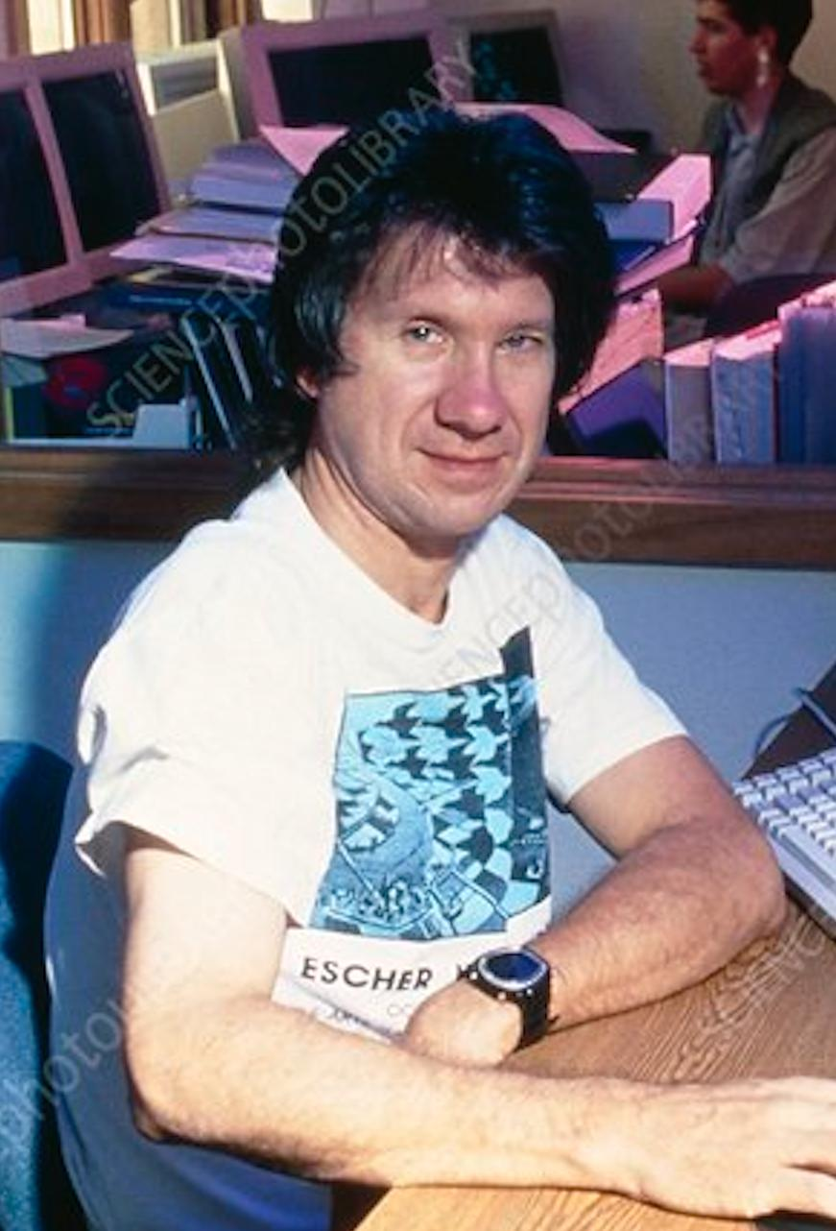


Christopher Langton
Pionier | Entwickler | (und Künstler :D)
(1) Langtons Ant 1986 erstmalig vorgestellt
(2) Fördert Maßgeblich das Interesse an Artificial Life in den 1980ern
DAS MODELL:
- Virtuelle Ameise
- Bewegung auf einem Gitter
- Einfache Regeln -> komplexes Verhalten
- Lokale Interaktionen -> globale Muster
- Erforschung von emergentem Verhalten
- [Demonstrationswerkzeug]
“It’s going to be hard for people to accept the idea that machines can be alive as people, […]
if that stuff is put together in the right way.“ - Langton
Was ist die…
!Die Definition von Emergenz!
… ?
Quellen: https://medium.com/paul-austin-murphys-essays-on-philosophy/christopher-langton-artificial-life-and-ultra-functionalism-3eb5fa8a92f0
Quellen: https://m.media-amazon.com/images/M/MV5BMjJmZTRiN2MtMmM3Ny00ZmFlLWIzMmMtMmQ5MGEwOTZmNjZkXkEyXkFqcGdeQXVyNjUxMjc1OTM@._V1_.jpg

Slide 4
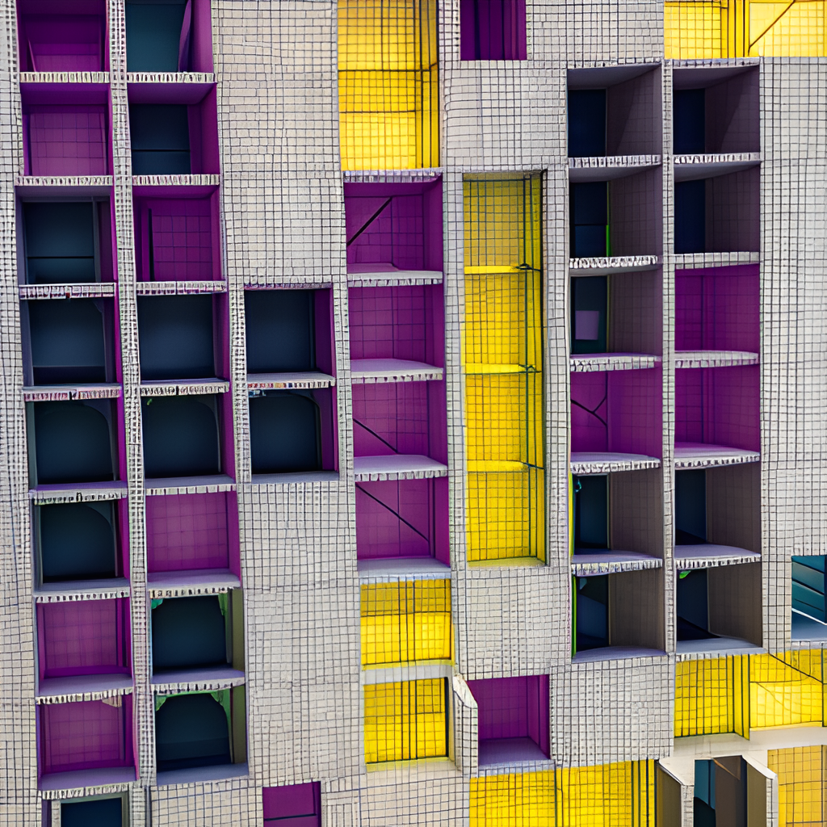
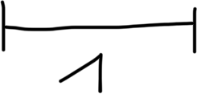
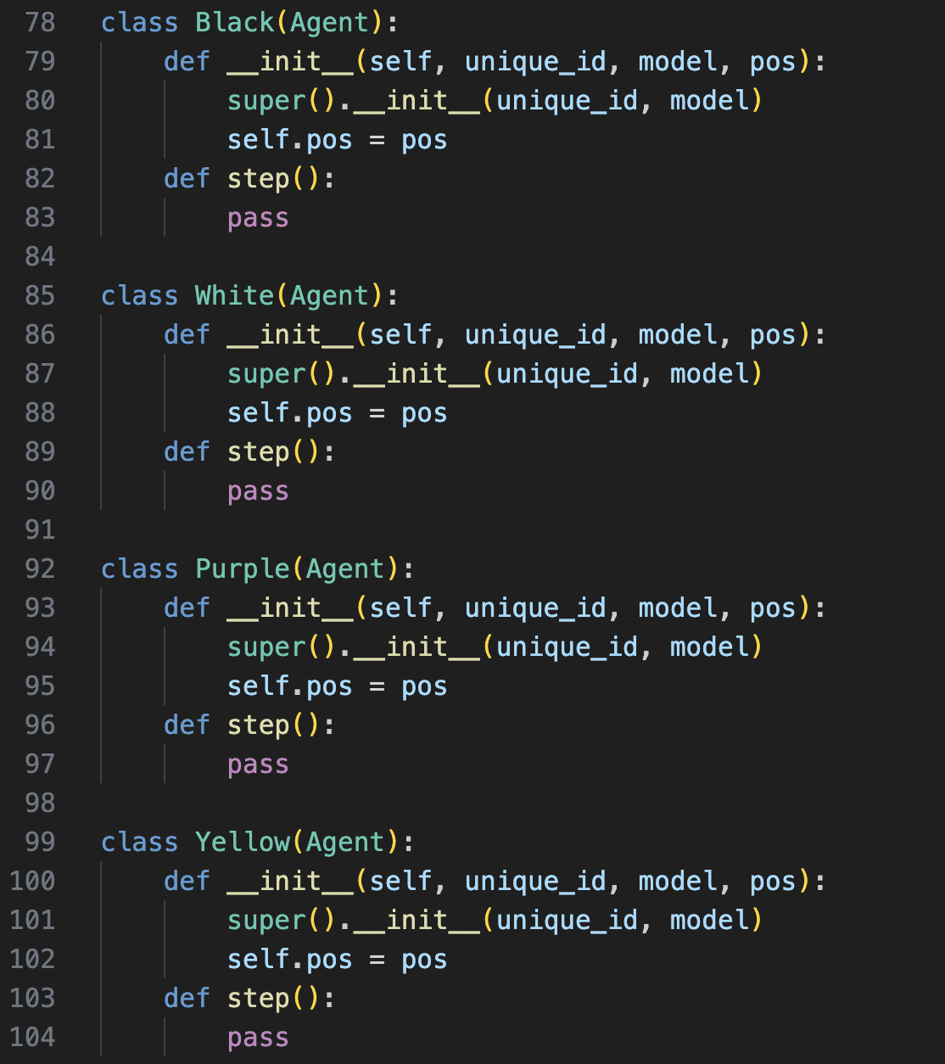
Basis-Implementierung mit Mesa
Grids ∩ Ants ⊂ Model
GRID:
Grid Agenten:
Darstellung des Grids in Farbe (wie Pixel)
„they exist and do nothing“
Width: 1 ; Height: 1
Erweiterungen

Slide 5
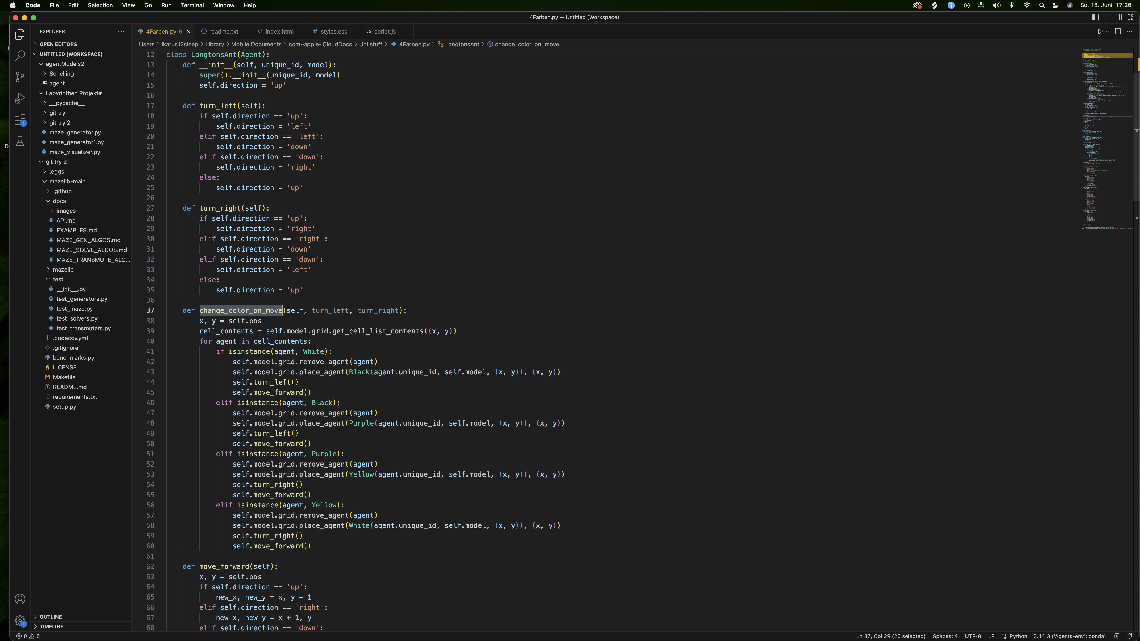
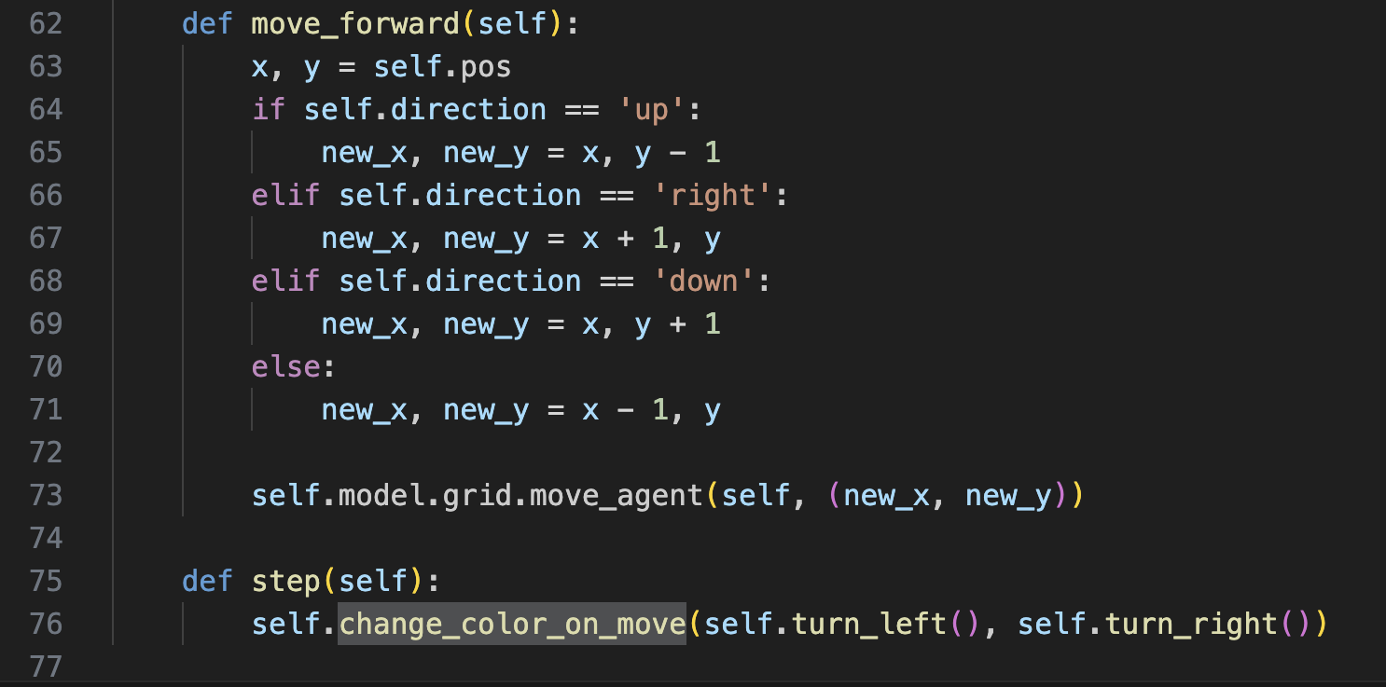
Basis-Implementierung mit Mesa
Grids ∩ Ants ⊂ Model
Ant-Agent:
Besitzt elementare Funktionen (turn(), move())
Change_color_on_move() Funktion ->
-> basierend auf simplen Regeln
(0) Konstruktor()
(1) turn_left()
(2) turn_right()
. . .
(3) move_forward()

Slide 6
Basis-Implementierung mit Mesa
Grids ∩ Ants ⊂ Model
simple Regeln:
mache Weiß zu Schwarz | Schwarz zu Weiß
drehe dich nach links | rechts
gehe einen Schritt voraus
-> zwei Farben + Drehungen führen zur Regel: R,L
(4) change_color_on_move()
right()
+ 2 Farben (Purple & Yellow)
-> Regel: L,L,R,R
Erweiterungen
(5) step()

Slide 7
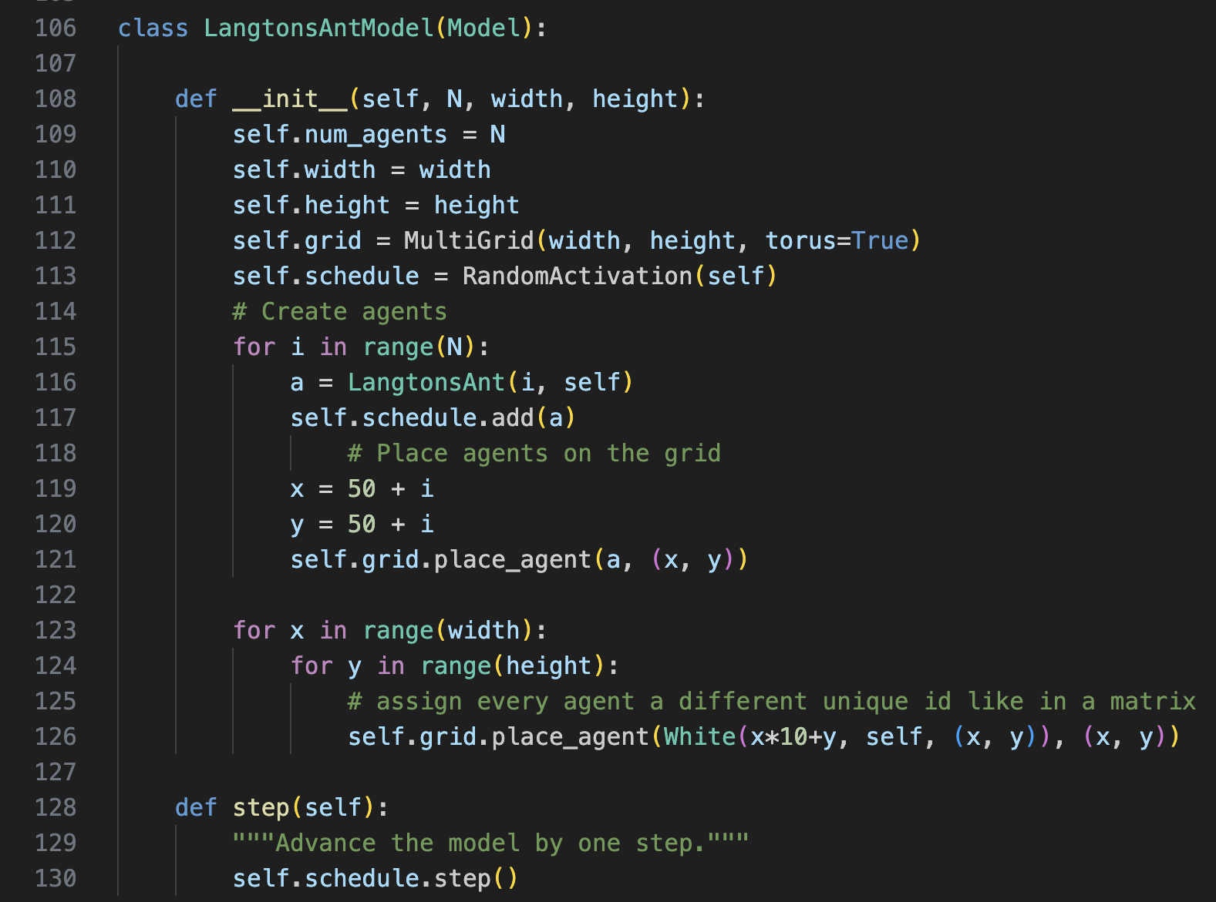

Basis-Implementierung mit Mesa
Grids ∩ Ants ⊂ Model
(1) Personal choice: torus für Interessantere Resultate
Ant-Agenten
mittig
platzieren
(2) Erweiterung: mehrere Ants platzierbar
(3) Gesamtes Grid mit Weißen
Grid-Agenten besiedeln
Visualisierung und Server vorberiten:

Slide 8
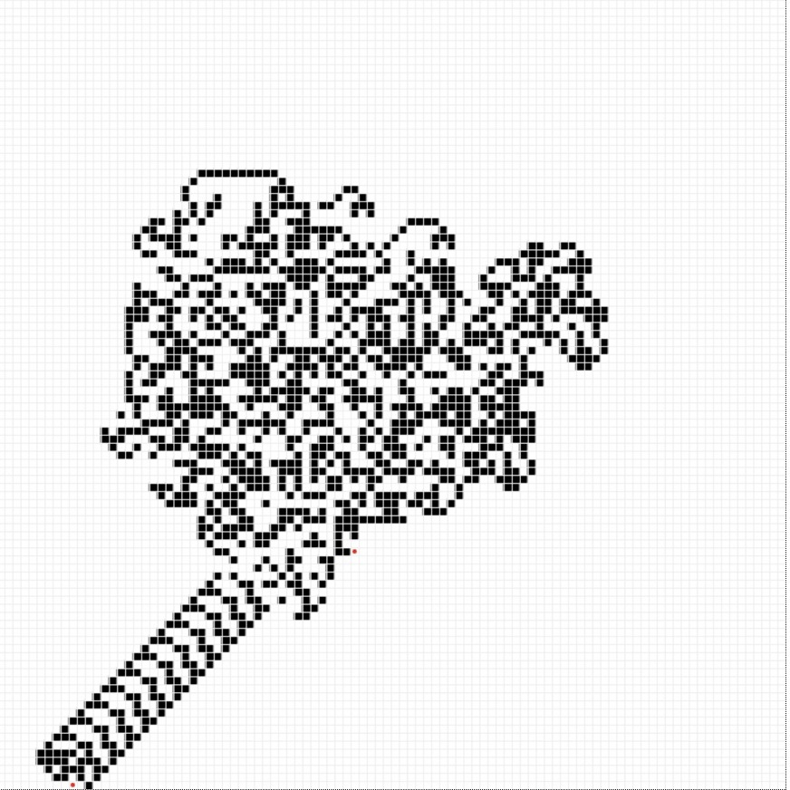

Ergebnisse…
…der Basis-Implementierung (L,R)
(1) Chaotisch bis ca. 10.000 steps, danach wiederholt sich ein Pattern aus 104 steps
-> neues Verhalten emergiert
(2) Chaotische Bewegungsmuster -> geordnetes und strukturiertes Bewegungsmuster
sog. Highway: Rekursives Muster das unendlich lang ausgeführt wird

Slide 9
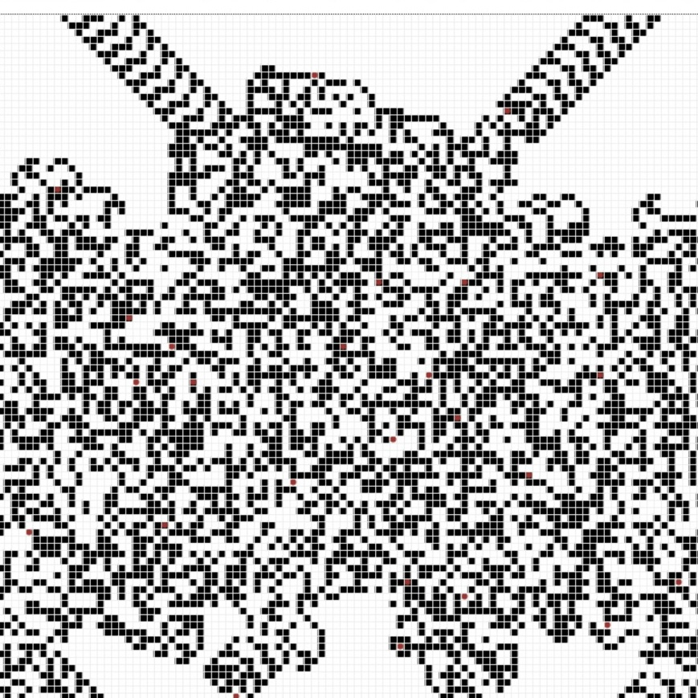



Ergebnisse…
…der Implementierung mit mehreren Ameisen
20 Langton´s Ant- Agenten
Torus Grid + mehrere Highways

Slide 10
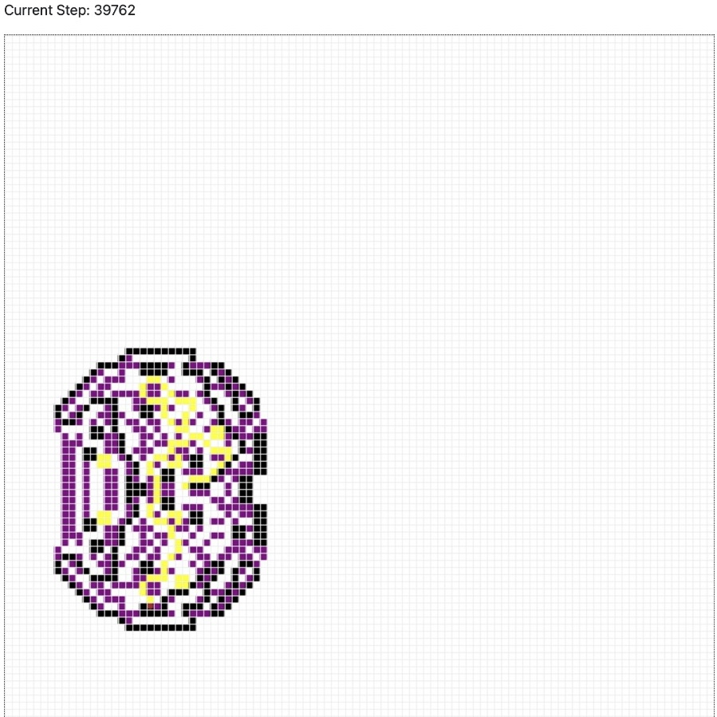
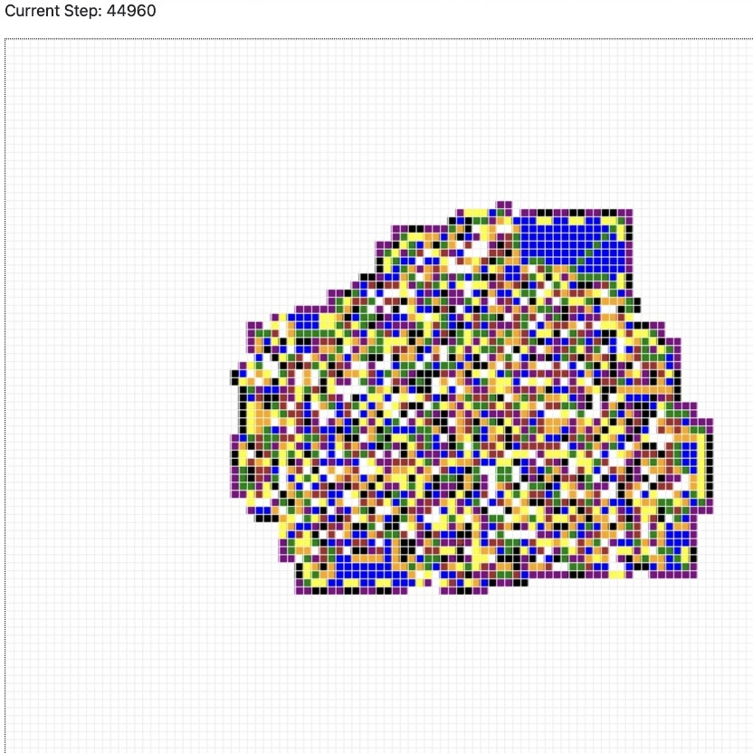
Ergebnisse
Implementierung…
…mit 4 Farben (L,L,R,R)
…mit 8 Farben (L,L,R,L,R,R,L,R)
(1) Regeln nicht symmetrisch -> Muster nicht symmetrisch
(2) Allerdings mehrere Ecken und klare Kanten
Symmetrische Abbildung ->Symmetrische Muster werden erzeugt

Slide 11
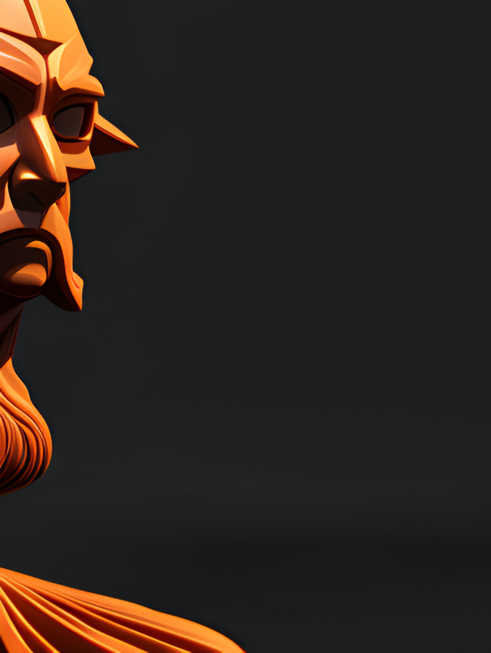

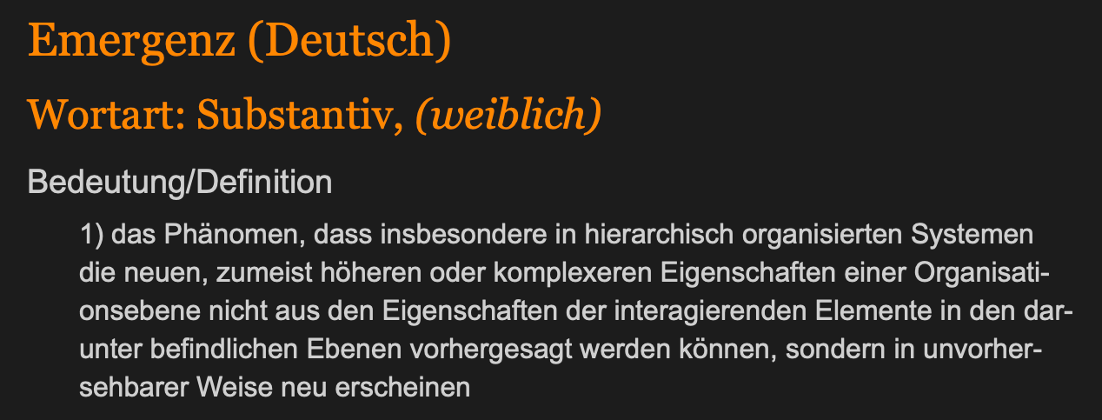
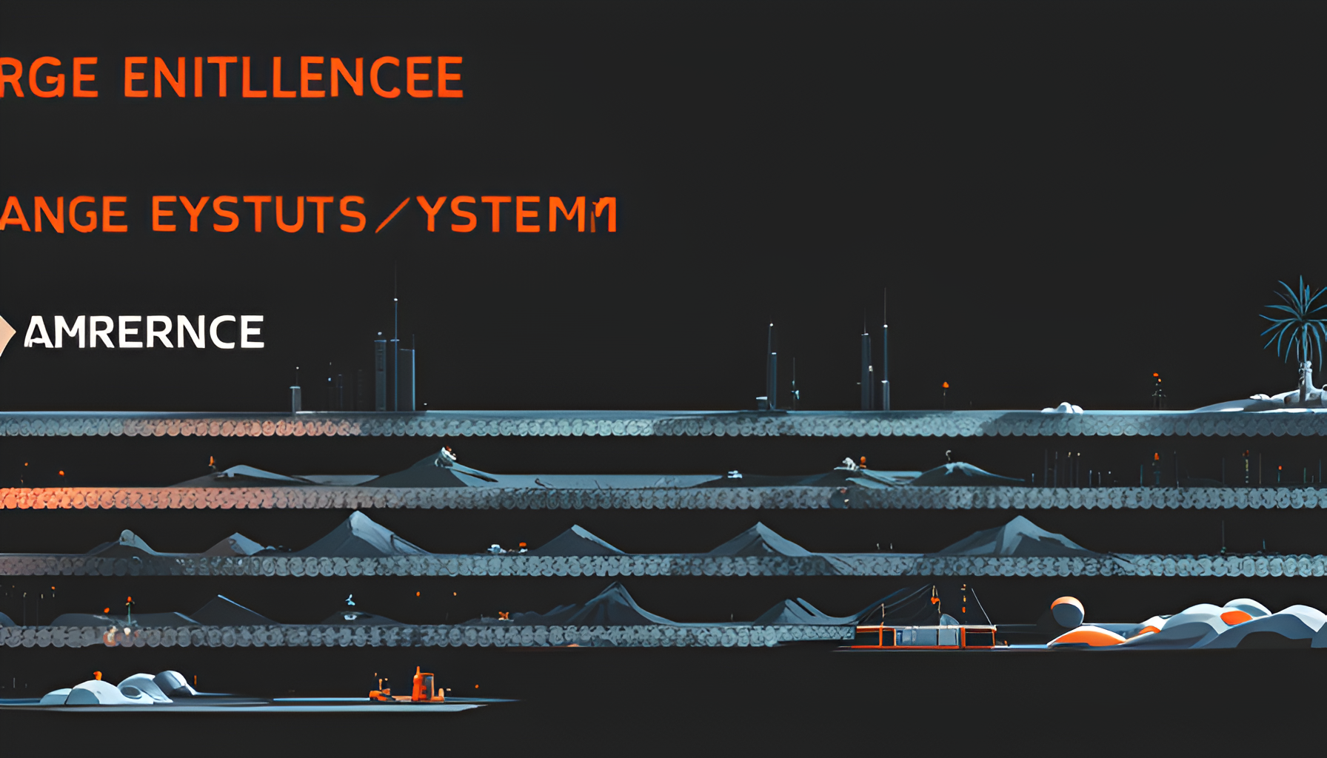
Zusammenfassung
+ abschließende Gedanken
„Das Ganze ist mehr als die Summe seiner Teile.“ - Aristoteles
BONUS
https://www.wortbedeutung.info/Emergenz/

Slide 12

Vielen Dank & lets increase the model size
Ostbayerische Technische Hochschule (OTH) Amberg-Weiden Kaiser-Wilhelm-Ring 23 | 92224 Amberg
Tel.: +49 (9621) 482-0 Fax: +49 (9621) 482-4991 amberg@oth-aw.de

